Slide 1
Bu proje Avrupa Birliği ve Türkiye Cumhuriyeti tarafından finanse edilmektedir.
ULAŞTIRMA VE LOJİSTİK MESLEKİ EĞİTİM
LOJİSTİK BELGELER
(YÜKLEME BELGELERİ)
Öğr.Gör.Selim TAKUR
Bu yayın Avrupa Birliği ve Türkiye Cumhuriyeti’nin mali katkılarıyla hazırlanmıştır. Bu yayının içeriğinden yalnızca Iğdır Üniversitesi sorumludur ve bu içerik hiçbir şekilde Avrupa Birliği veya Türkiye Cumhuriyeti’nin görüş ve tutumunu yansıtmamaktadır.

Slide 2
1. Kontrol, Analiz Belgeleri
Kontrol Belgesi
Ekspertiz veya Analiz Raporu
Sağlık ve Veteriner Sertifikaları
Helal Belgesi
Radyasyon Belgesi

Slide 3
a. Kontrol Belgesi
Kontrol belgesi ihracatçı veya ithalatçının isteği üzerine, fiili ihracattan önce uluslararası gözetim şirketlerince düzenlenir. Ancak, bazı tarım ürünlerinin ithalatı için düzenlenen bu belgenin alınması Dış Ticarette Teknik Düzenlemeler ve Standardizasyon Yönetmelik’i gereğince zorunludur. Bu zorunluluğa istinaden, tarım ürünlerinde kontrol belgesi alınması için ilk aşamada Tarım ve Köy İşleri Bakanlığına bağlı Tarımsal Üretim ve Geliştirme Genel Müdürlüğüne başvurulur.

Slide 4
Zirai Karantina Müdürlüğü tarafından alınacak numune üzerinde yapılacak analizin olumlu sonuçlanması koşuluyla malın ithalinde Bakanlık tarafından bir sakınca olmadığını belirtir. Analizin olumlu sonuçlandığına dair Zirai Karantina Müdürlüğü tarafından verilen rapor aynı zamanda bir “Kontrol Belgesi”dir.

Slide 5
Kontrol Belgesi, Dış Ticaret Müsteşarlığı Standardizasyon Genel Müdürlüğünün taşra teşkilatını oluşturan illerdeki Bölge Müdürlüğü bünyesinde bulunan Standardizasyon Denetmenleri Grup Başkanlığından da alınır.
Alınan bu belge "uygunluk belgesi"dir.
Bu belge ithalatta ve ihracatta, ithalatın veya ihracatın yapıldığı ülkenin teknik mevzuata uygunluğunun sağlanıp sağlanmadığını denetler.

Slide 6
b. Ekspertiz veya Analiz Raporu
Kimyevi maddeler gibi analiz gerektiren malların formüllerindeki elemanların isimlerini ve oranlarını gösteren belgedir. Bu belge, alıcının isteğine göre imalatçı veya bağımsız bir laboratuvar tarafından düzenlenebilir.
Yetkili kuruluşlar veya alıcı firmanın tayin edeceği şahıs tarafından yapılan tahlil ve ekspertiz sonuçlarını açıklayan raporlara “ekspertiz raporu” denir.

Slide 7
c. Sağlık ve Veteriner Sertifikaları
Gıda maddeleri, et, canlı hayvan ve bazı ambalaj maddeleri alım satımında alıcı tarafından istenen bu maddelerin, mikrop, bakteri, haşarat vs.den arınmış durumda bulunduğunu belgeleyen yerel sağlık mercileri tarafından onaylanan belgelerdir.

Slide 8
d. Helal Belgesi
İslam ülkelerinin et ithalatında talep ettikleri, hayvan kesimlerinin İslami kurallara uygun olduğunu ispatlayan belgedir. Helal belgesi, müftülüklerce düzenlenmektedir.

Slide 9
e. Radyasyon Belgesi
Radyasyon belgesi, tarım ürünlerinin kabul edilebilir orandan fazla radyasyon içermediğini veya radyasyonsuz olduğunu kanıtlayan belgedir. İthalatçı belirli bir ağırlıktaki tarım ürününde belirli bir radyasyon derecesinden fazlasını kabul etmeyeceğini ihracatçıya bildirerek “radyasyon belgesi” talep edebilir. Radyasyon belgesini düzenlemekle yetkili kuruluş Atom Enerjisi Komisyonu’dur.

Slide 10
2. Çeki Listesi (weight list)
Malın fatura ve konşimentoda yazılı miktarlarının brüt ve net ağırlığına ilişkin bilgilerin detaylı bir şekilde satışa ve şarta göre tarafsız bir şahıs tarafından beyan edilmek için düzenlenen bir belgedir.
Çeki listeleri, her ambalaj içindeki malın brüt ve net ağırlığını belirten listelerdir. Hangi taşıta ne kadar mal yüklendiğini, her birim paket, çuval vs. ağırlığı içermektedir. Özellikle hasar durumlarında sigorta tazminatının yerine getirilmesinde başvurulan önemli belgelerden biridir.
Tır ve vagonla yapılan taşımada otomatik tartı cihazından çıkan tartı fişleri de çeki listesi yerine geçer. Çeki listesi en az iki nüsha hâlinde düzenlenmek zorundadır. Düzenlenen nüshalardan biri malı gönderen firmada kalırken diğer nüsha alıcıya ulaştırılması için nakliye aracında bulundurulur.
Notes:
Konşimento: Gemiye yüklenilen bir malın teslim alındığını gösteren, gönderenin ve alıcının adlarının yazılı olduğu hukuki belgedir.

Slide 11
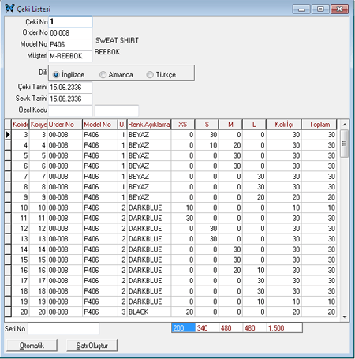

Slide 12
Çeki listesinde şu bilgilerin bulunması gerekir:
Müşteriye (alıcı) ait bilgiler (adı, soyadı, unvanı, adresi, )
Ürüne ait bilgiler;
Ürünün tanımı (çeşidi)
Brüt ve net ağırlığı
Koli içi veya ambalaj içi miktarı
Ürünün toplam adedi

Slide 13
Çeki Listelerinde Karşılaşılan Sorunlar ve Alınması Gerekli Önlemler
Listelerde ticari faturanın numarası ve tarihi bulunmalıdır. Aksi takdirde listelerin, ayrı ayrı düzenlenen belgelerin hangi birine karşılık geldiklerini belirlemek zor olabilir.
Her bir tip ürün için paket, koli, vb. miktarı listelerde gösterilmelidir. Aksi takdirde yüklemenin kontrolü zorlaşacaktır.
Paketler birbirlerini takip edecek şekilde hem de arada sayı atlamadan sırayla numaralandırılmalıdır. Aksi takdirde gümrük görevlileri ve/veya ithalatçıyla ihtilaflar yaşanabilir. Bu işlemde hangi tip sayıların kullanılacağı ihracatçı ile ithalatçı arasında anlaşılarak belirlenebilir ama mümkün mertebe basit bir usul takip edilmesi ve hata olasılığını minimuma indirecek derecede kısa olması önerilir.
Her bir paketin içinde ne olduğu doğru olarak belirtilmezse, ürünlerin tek tek tespiti zor olacaktır. Çeki listesinde belirtilen ürün tanımlarının, faturada yer alan tanımlarla uyumlu olmasına dikkat edilmelidir. Bu, birtakım belirsizliklerin ve itirazların doğmasını önleyecektir.

Slide 14
Çeki Listesi Bilgileri
Çeki listesi ayrı bir belge olarak hazırlanıyorsa hangi faturaya karşılık geldiğinin bilinmesi açısından, faturanın referans numarası ve tarihi belirtilmelidir
Her bir tip ürün için kaç koli olduğu (koli sayısı) belirtilmelidir.
Paketlerin/kolilerin her biri numaralandırılır. Çeki listesinde de her bir ürün için kaç kutu varsa bunların numaraları da ayrı bir sütunda belirtilmelidir.
Her bir kolinin içinde ne olduğu açıkça ifade edilmelidir.
Her bir kolinin dıştan dışa ölçüleri koli listesinde yer almalıdır.
Her bir kolinin brüt ağırlığı belirtilmelidir
Malların nasıl paketlendiği belirtilmelidir. Eğer mallar paletlenmişse bu belirtilmeli, eğer özel taşıma koşulları gerekli ise bu gösterilmelidir.
Koli üzerinde adres ve numaralar mutlaka bulunmalıdır.
Toplam koli sayısı belirtilmelidir.
Metre küp olarak yüklenen kolilerin toplam hacmi belirtilmelidir.
Yükün ambalaj hariç net ağırlığı belirtilmelidir.
İhraç konusu yüklemenin toplam brüt ağırlığı yazılmalıdır.

Slide 15
3. KOLİ, AMBALAJ LİSTESİ
Koli listesi faturayı tamamlayıcı nitelikte bir belgedir. Aynen faturada olduğu gibi koli listesi de mümkün olduğunca kapsamlı olmalıdır.
İhraç konusu ürünlerle ilgili her bir kolinin içinde hangi tür ve ne miktarda mal bulunduğunu, her türlü, paketleme, kutulama, sandıklama, balyalama ve bunun gibi bilgileri ayrıntılı bir biçimde gösterir. Ayrıca her bir parça ambalaj içinde bulunan malların dökümüne de yer verilir. Bu şekilde, malın ithalatçı tarafından teslim alınması ve gümrükleme aşamasında büyük kolaylık sağlar.

Slide 16
Koli listesi, malın sayımı, teslimi ve koliyi açmadan içindeki malın bilinmesine olanak sağladığından gümrük kontrolünde önemli faydalar sağlar. Gümrük yetkililerince inceleme aşamasında, müşteri için de yükün içeriğini tespit etmek açısından gerekli bir belgedir. Örneğin hazır giyim ihracatında, 2 nu.lı kutuda XL beden, kırmızı renkte, 52 adet, kısa kollu t- shirt olduğu bilinecektir.
Koli listesi, alıcının isteğine bağlı olarak düzenlenmesine karşılık, özellikle gümrükler tarafından ve hasar oluşması hâlinde sigorta şirketlerince de talep edilmektedir. Genellikle uygulamada koli listesi ve çeki listeleri birlikte düzenlenen belgelerdir. Ancak bazen sadece koli listesi de düzenlenebilmektedir.
Hasar durumunda, sigorta şirketlerince aranan önemli bir belgedir.
Notes:
Koli listesinin Çeki listesinden farkı koliler ile sevk edilen malların her koli içindeki miktar ve ölçüler ile koli sayısını ambalajlar açılmadan göstermesidir.

Slide 17
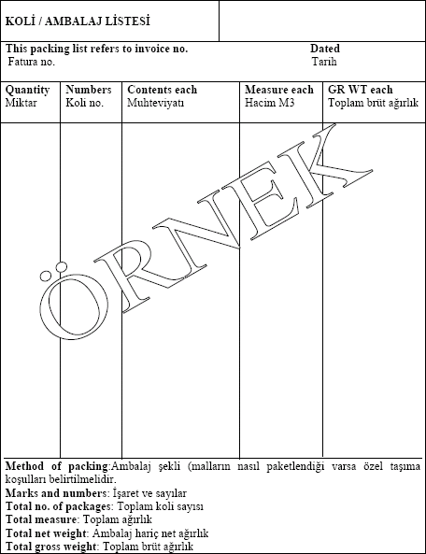

Slide 18
Koli Listesi İçeriği
Paket listesi ayrı bir belge olarak hazırlanıyorsa hangi faturaya karşılık geldiğinin bilinmesi açısından, faturanın referans numarası ve tarihi belirtilmelidir.
Her bir tip ürün için kaç paket olduğu (paket sayısı) belirtilmelidir.
Paketlerin her biri numaralandırılır. Paket listesinde de her bir ürün için kaç kutu varsa bunların numaraları da ayrı bir sütunda belirtilmelidir.
Her bir paketin içinde ne olduğu açıkça ifade edilmelidir.
Her bir paketin dıştan dışa ölçüleri paket listesinde yer almalıdır.
Her bir paketin brüt ağırlığı belirtilmelidir.
Malların nasıl paketlendiği belirtilmelidir. Eğer mallar paletlenmişse bu belirtilmeli, eğer özel taşıma koşulları gerekli ise bu gösterilmelidir.
Paket üzerinde adres ve numaralar mutlaka bulunmalıdır.
Yükleme konusu toplam paket sayısı
Metre küp olarak yüklemenin toplam hacmi
Yükün ambalaj hariç net ağırlığı
İhraç konusu yüklemenin toplam brüt ağırlığı
Notes:
Koli listesinin Çeki listesinden farkı koliler ile sevk edilen malların her koli içindeki miktar ve ölçüler ile koli sayısını ambalajlar açılmadan göstermesidir.

Slide 19
Koli Listesi Hazırlarken İhracatçının Kontrol Etmesi Gereken Hususlar (kontrol listesi)
Koli listesinde, fatura numarası ve tarihi mutlaka verilmelidir.
Koli numaraları ve diğer konteynerlerle ilgili bilgilerin doğruluğunu kontrol etmek için her bir kalem malın gösterilen miktarlarını karşılaştırmak gereklidir.
Her bir kalem mala ilişkin verilen açıklamalar yeterli olmalı ve fatura bilgilerine uygunluk göstermelidir.
Her bir koli için koli ebatları ve içindeki malların ebatları ayrı ayrı verilmelidir (net ve brüt olarak). Hesaplamaların doğruluğu kontrol edilmelidir.
Net ve brüt ağırlık her bir ambalaj ve muhteviyatı için hesaplanmalıdır. Ondalık kısımlar ihmal edilebilir.
Kullanılan ambalaj türü açıklanmalıdır.
Koliler üzerinde yer alan “alıcı adresi” ve koli numaraları kontrol edilmelidir.
Gönderilen malların toplam koli sayısı her bir koli tipi için ayrı ayrı belirtilmelidir.

